Slide 1
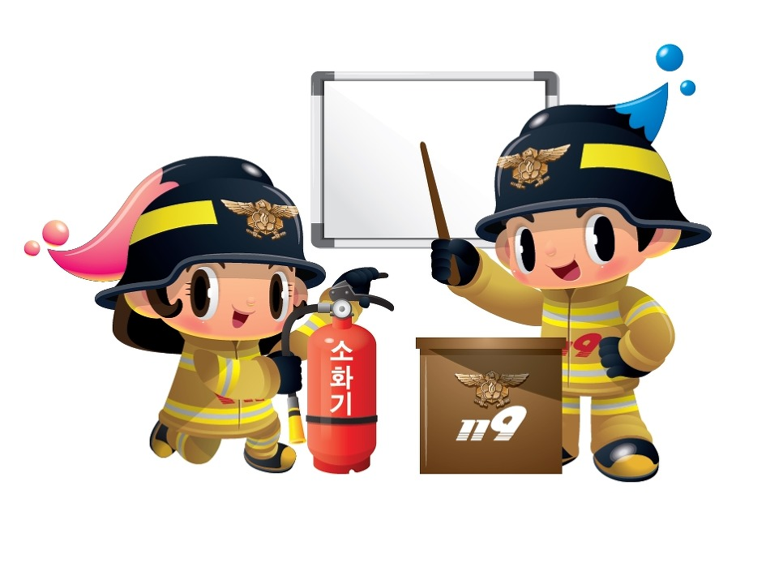
2020년 소방안전교육

Slide 2
목차
A table of contents.
01
소화기 사용법
02
화재 발생시 피난 대피요령
03
완강기 사용법
04
심폐 소생술

Slide 3
Part 1.
소화기 사용법

Slide 4
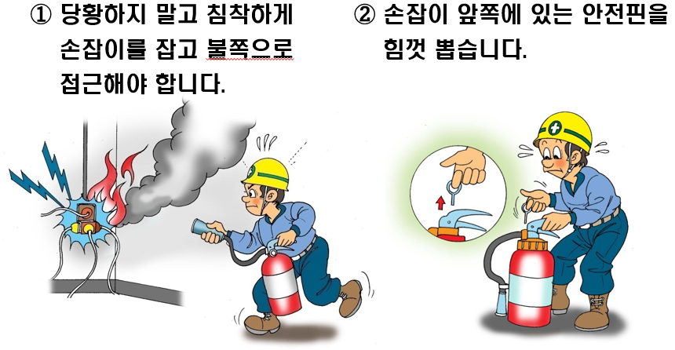
Part 1,
소화기 사용법
001
>>
002
>>
003
>>

Slide 5
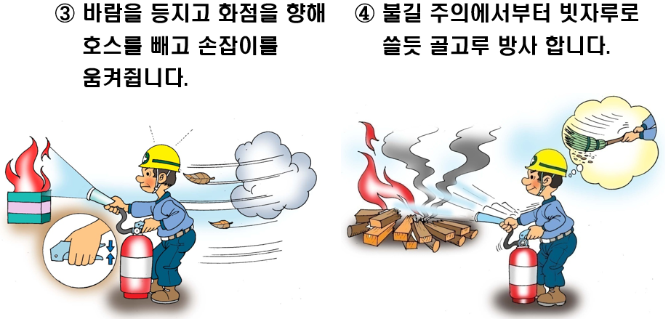
Part 1,
소화기 사용법
001
>>
002
>>
003
>>

Slide 6
Part 1,
소화기 사용법 교육 동영상
소화기 사용법 교육
https://youtu.be/V6xSpJnwplg

Slide 7
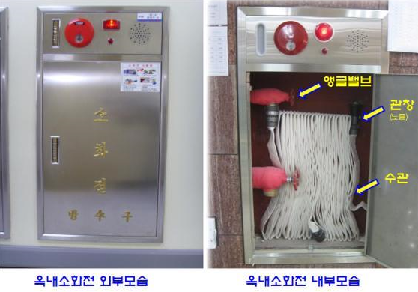
Part 1,
옥내 소화전 사용법
옥내 소화전이란?
건축물 내 설치되어 있는
고정식물 소화설비(큰 불 끌 수 있음)
방수 시 호스가 꺾이지 않도록 주의
호스의 반동력이 크므로 노즐을 도중에 놓아서는 안됨
소화가 되면 반드시 앵글밸브를 잠근 후 노즐을 놓는다.

Slide 8
Part 1,
옥내소화전 사용법 교육 동영상
옥내 소화전 사용법 교육
https://youtu.be/Pk84_h8NYEc

Slide 9
Part 2.
화재 시 대피요령

Slide 10
Part 2,
화재 발생 시 대피요령
A
B
C

Slide 11
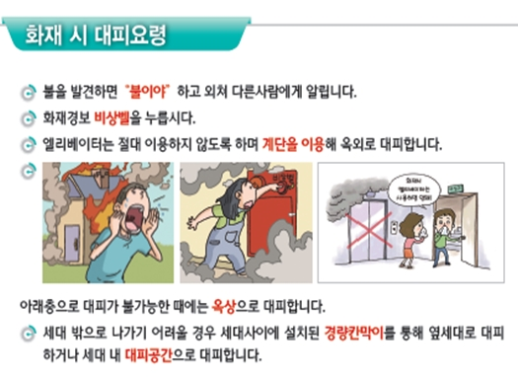
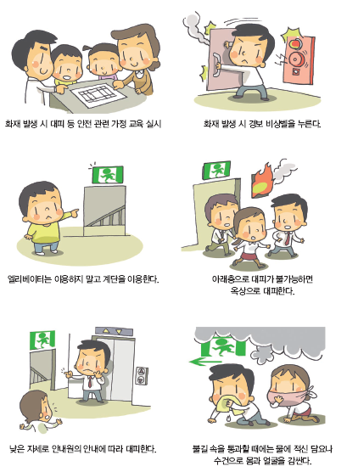
Part 2,
화재 시 대피요령 및 자세

Slide 12
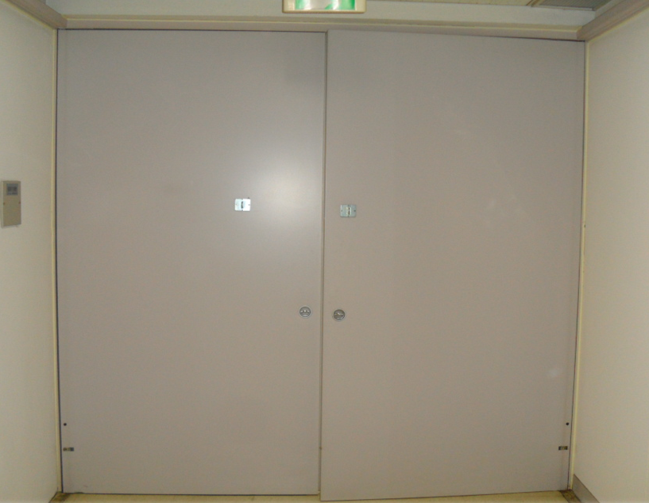
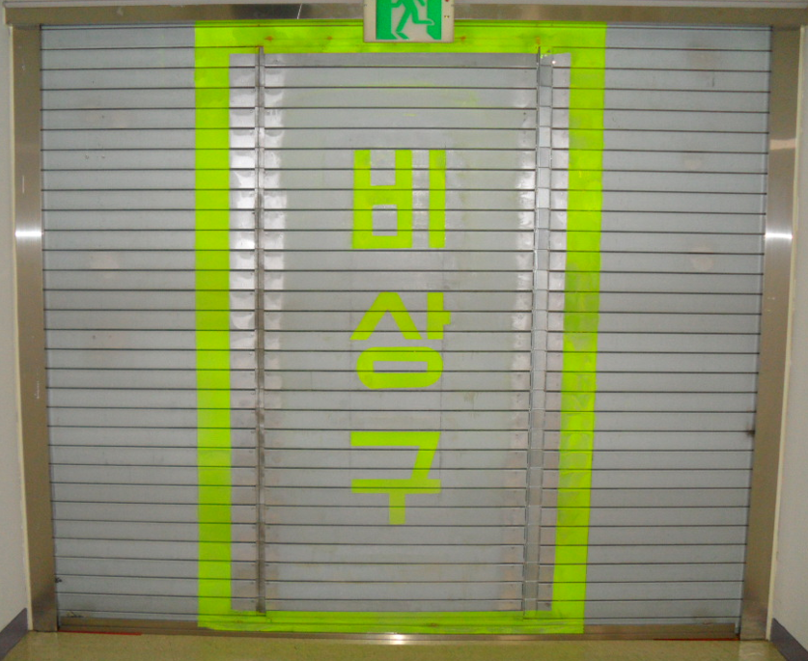
Part 2,
화재 시 비상구 찾기
비상문이 잠기면 위와 같이 비상구 셔터가 내려옴 ▶ 앞으로 밀고 나간다

Slide 13
Part 3.
완강기 사용법
ⓒSaebyeol Yu. Saebyeol’s PowerPoint

Slide 14
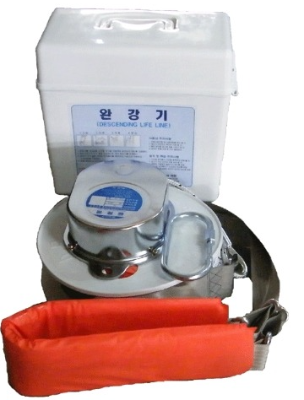
Part 3,
완강기란?
고층건물의 화재 발생시
‘창문이나 베란다’등의 외부로
통하는 부근에 설치하여
사람의 몸무게에 의해 하강로프
장치로 내려오는 피난기구

Slide 15
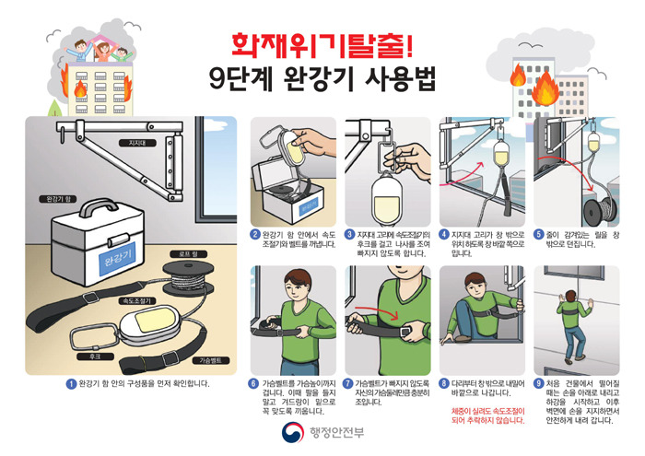
Part 3,
A

Slide 16
Part 3,
A
B
C

Slide 17
Part 3,
완강기 사용법 교육 동영상
소방청
완강기 사용법 교육
https://youtu.be/3wLD_7dOq1I

Slide 18
Part 4.
심폐소생술
ⓒSaebyeol Yu. Saebyeol’s PowerPoint

Slide 19
Part 4,
심폐소생술이란?
▶ 최소한의 산소와 혈액을 공급하여
생명을 유지할 수 있는 방법
갑자기 쓰러져 심정지가 된 환자를 발견하면 의식을 확인하고, 의식이 없을 경우
119나 1139를 통해 최대한 빨리 신고!

Slide 20
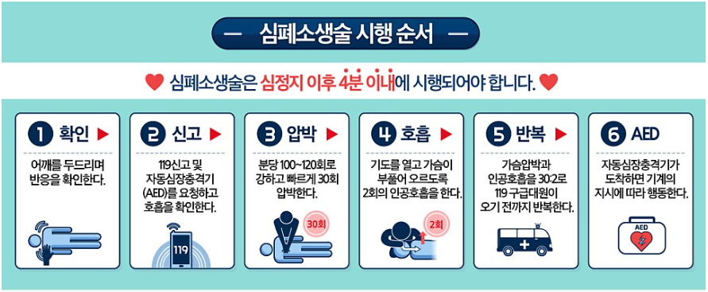
Part 4,
A
B
C

Slide 21
Part 4,
심폐소생술 교육 동영상
행정안전부
심폐소생술 교육
https://youtu.be/YMlJnwf4dSE

Slide 22
미리미리
소화기 사용
머릿속에 저장
VS.
완강기 사용
안전한 학사생활
심폐소생술
Perfect..!

Slide 23
감사합니다

